Slide 1

к 100-летию со дня рождения Виктора Петровича Астафьева
(01.05.1924 – 29.11.2001)

Slide 2
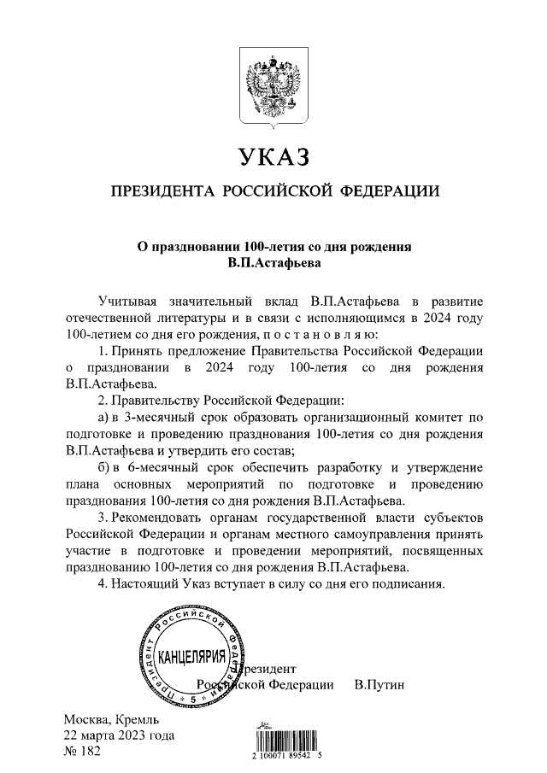
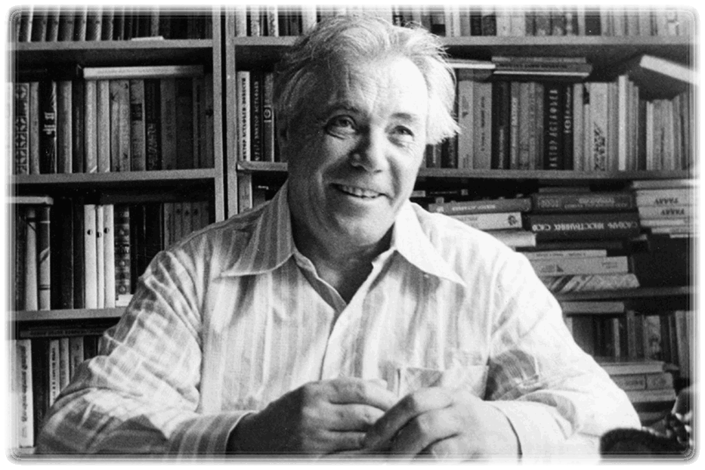
Президент России
Владимир Владимирович Путин 22 марта 2023 года подписал Указ «О праздновании 100-летия
со дня рождения В.П. Астафьева»

Slide 3
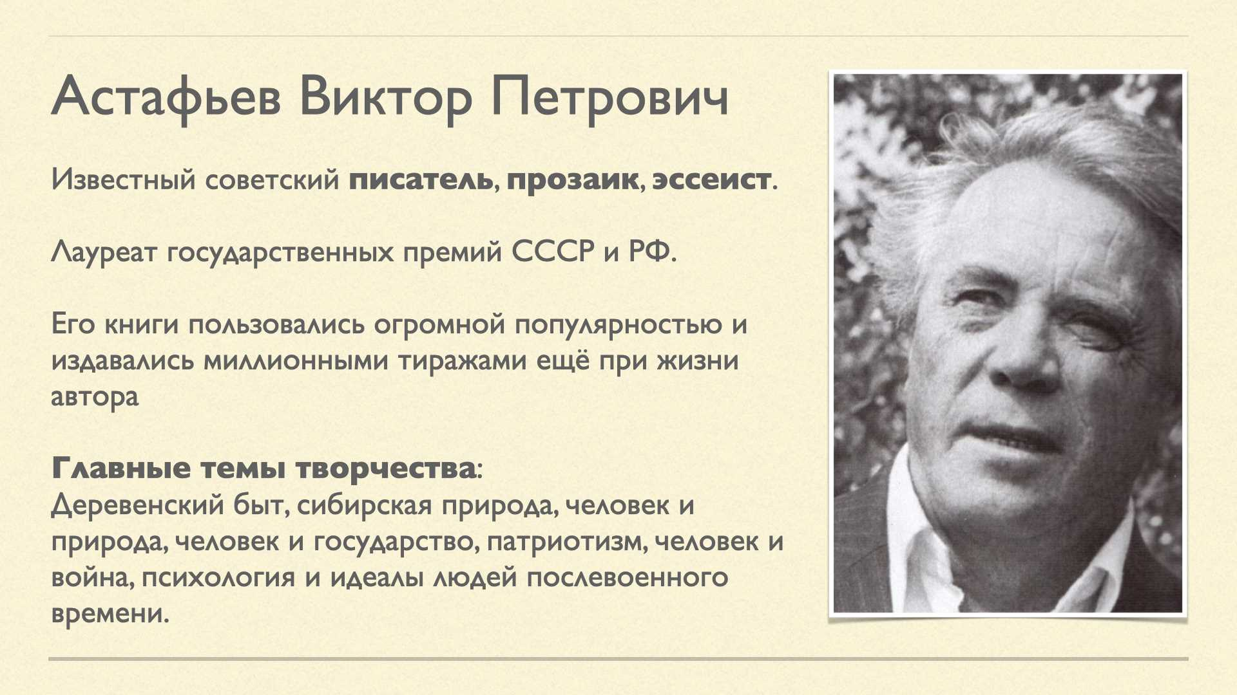

Slide 4
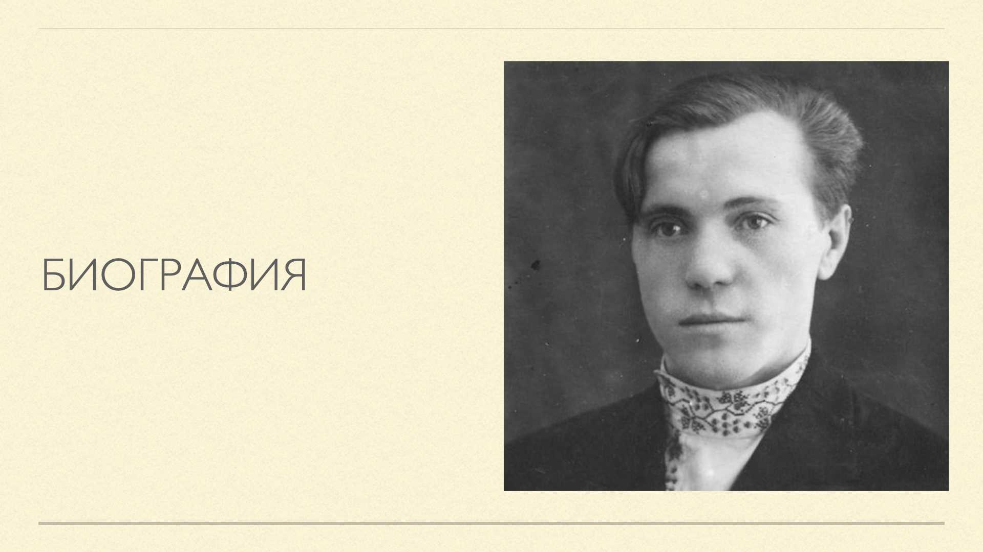

Slide 5
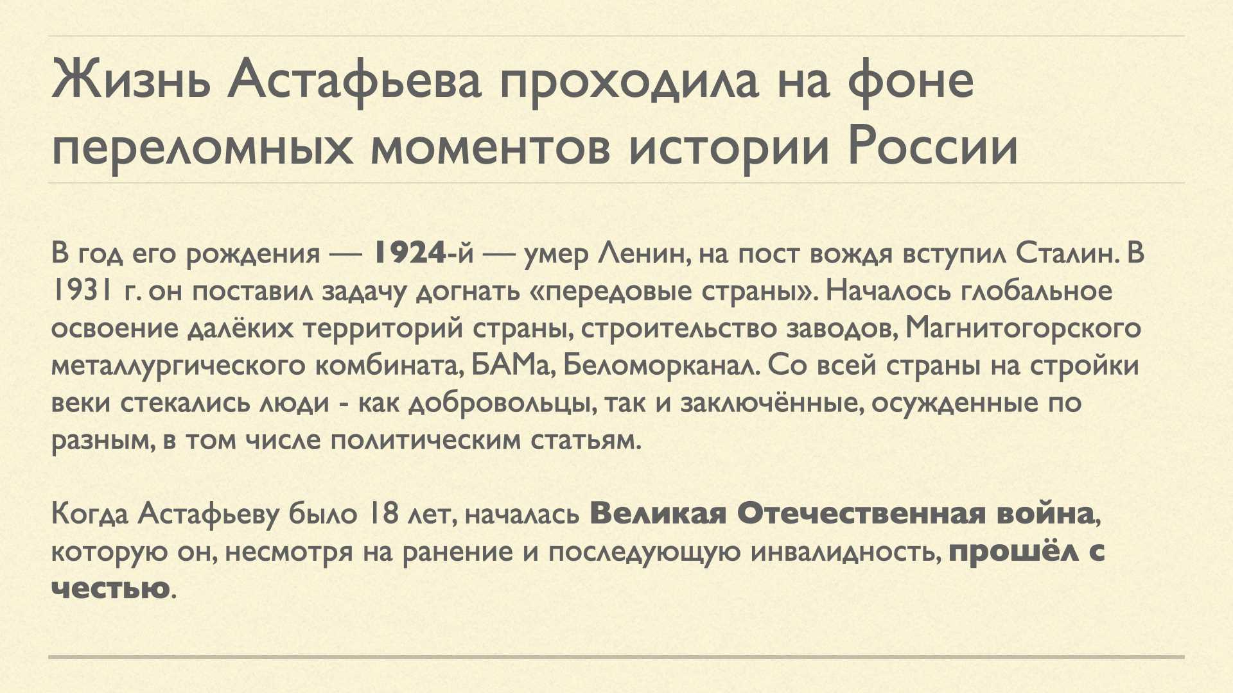
:

Slide 6
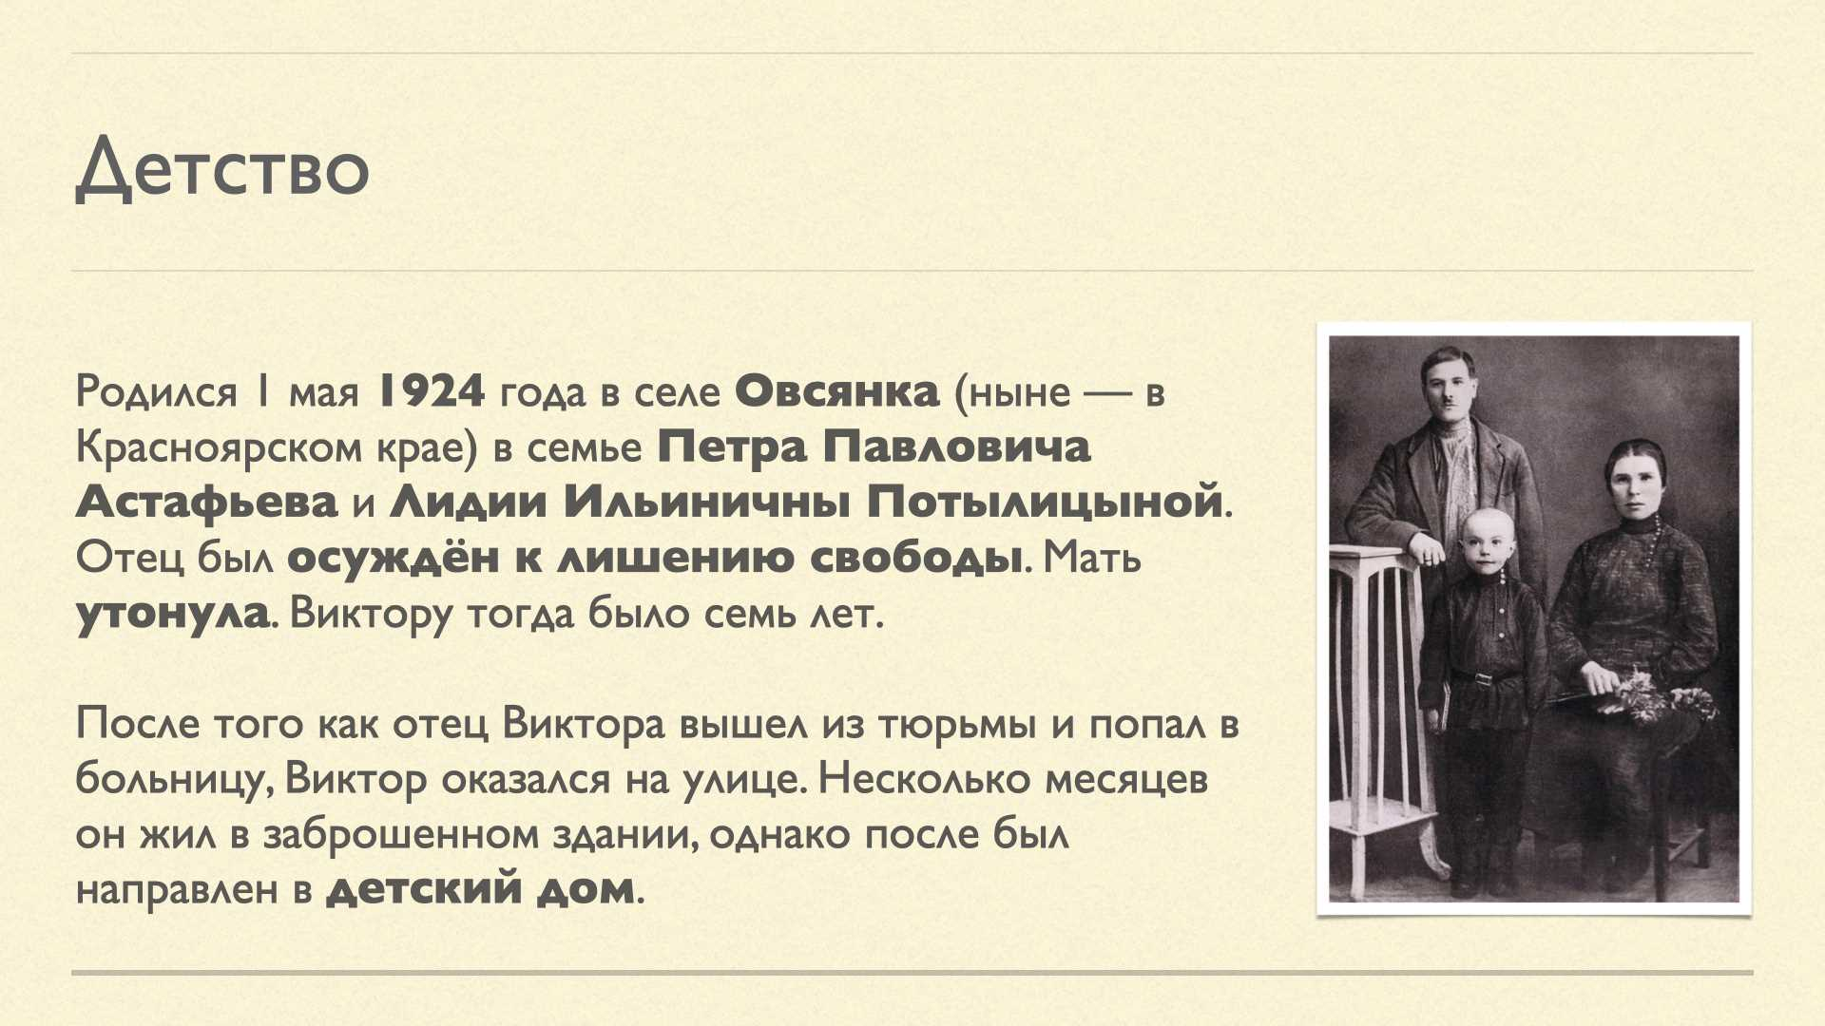

Slide 7
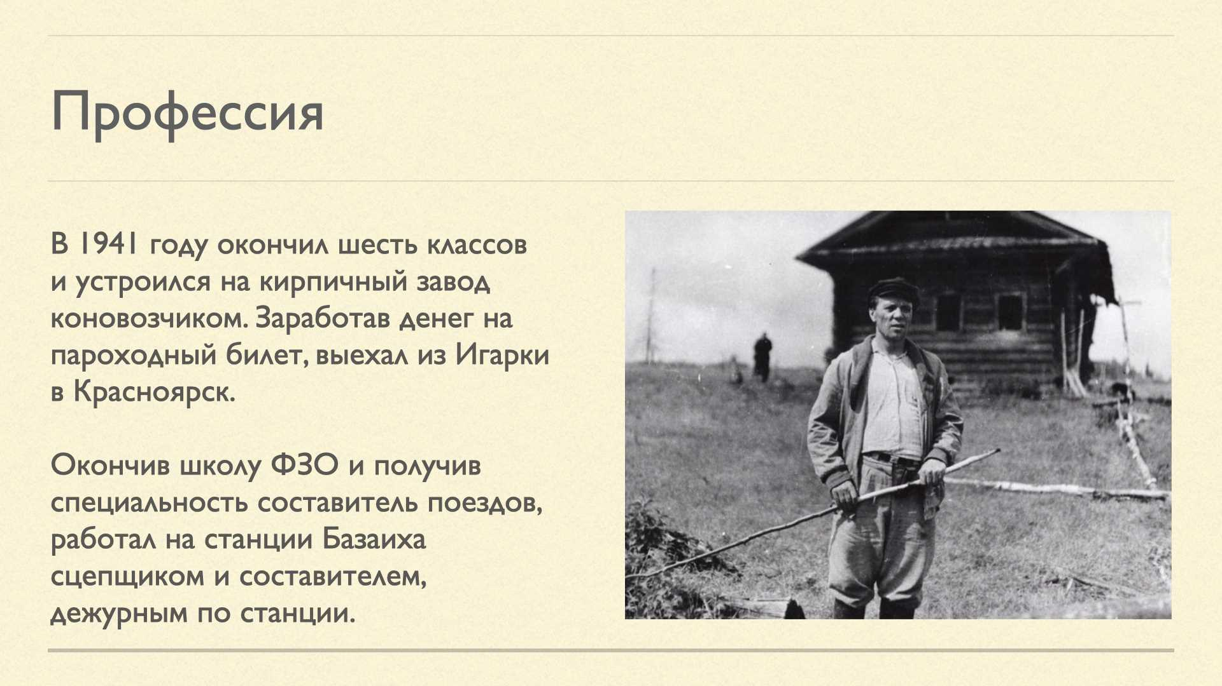
«
»,
«
»

Slide 8
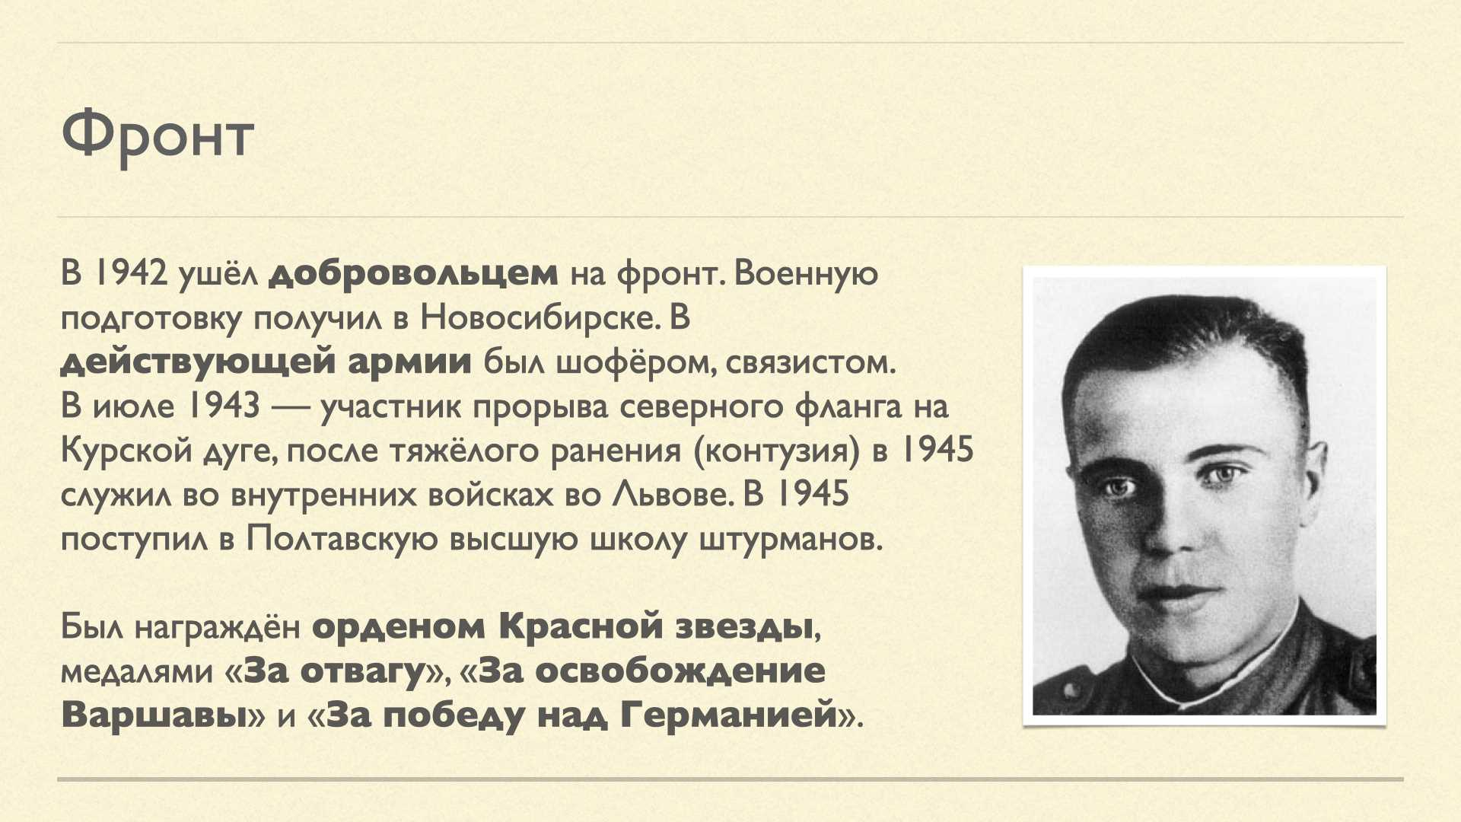

Slide 9
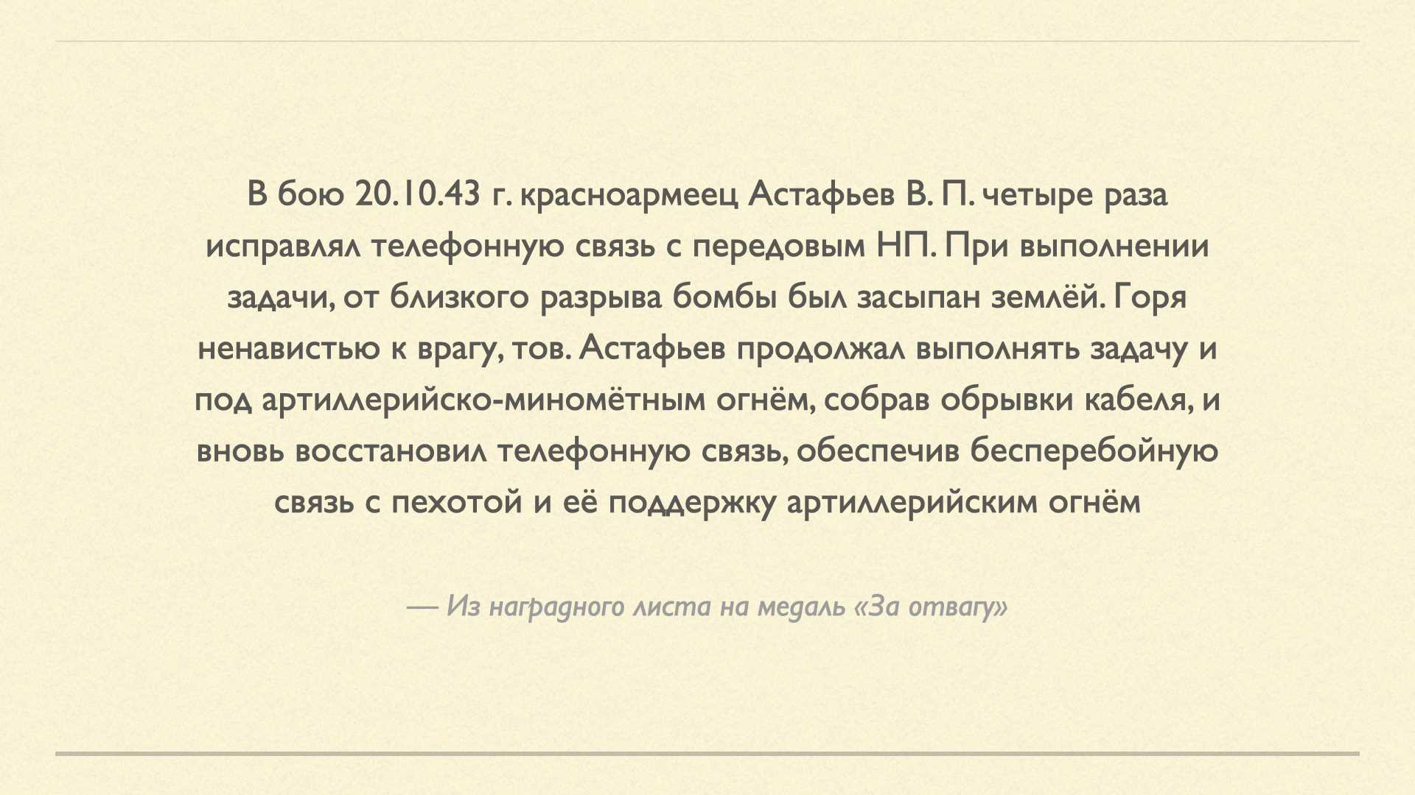

Slide 10


Slide 11


Slide 12
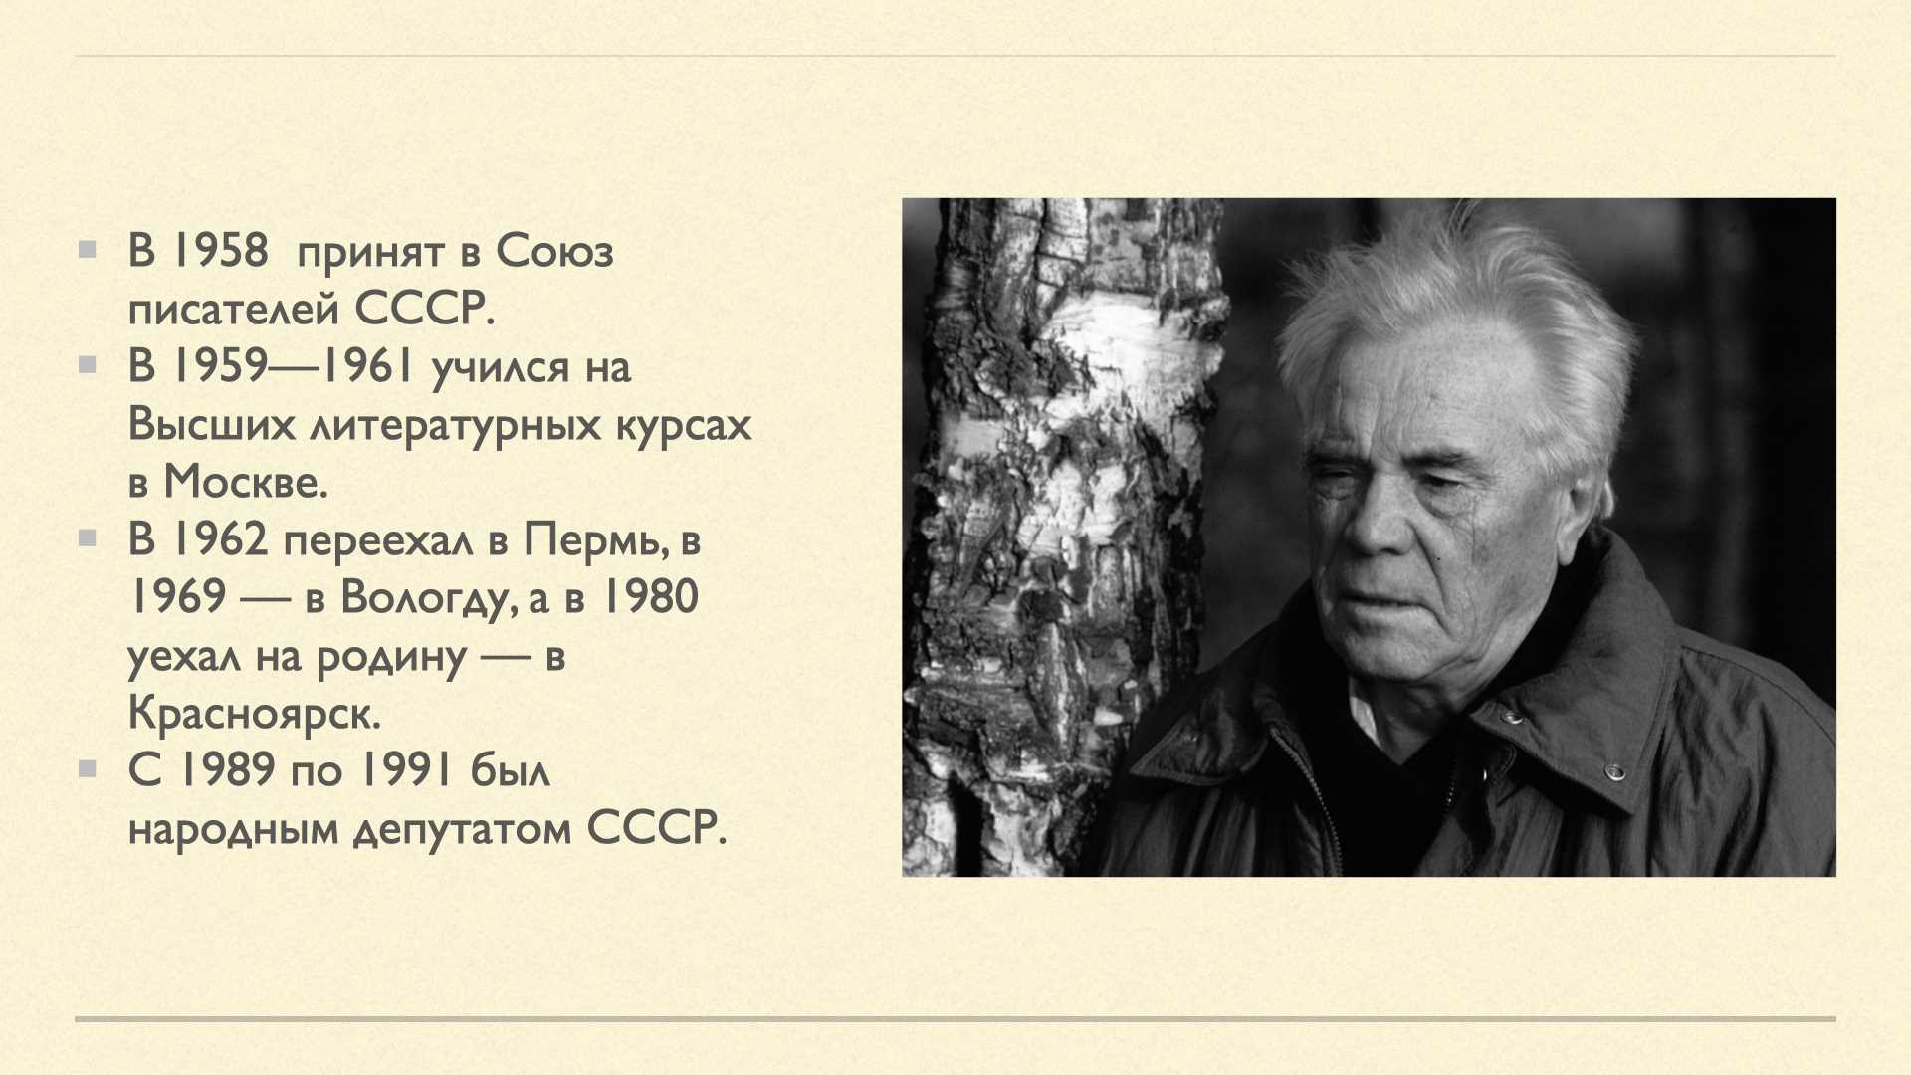

Slide 13
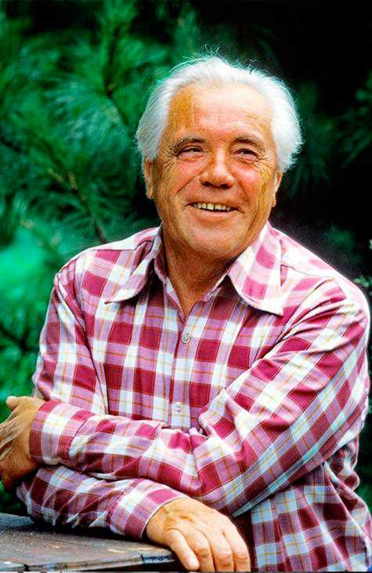
Умер Виктор Петрович 29 ноября 2001 года. Похоронен на кладбище в деревне Овсянка под Красноярском.

Slide 14
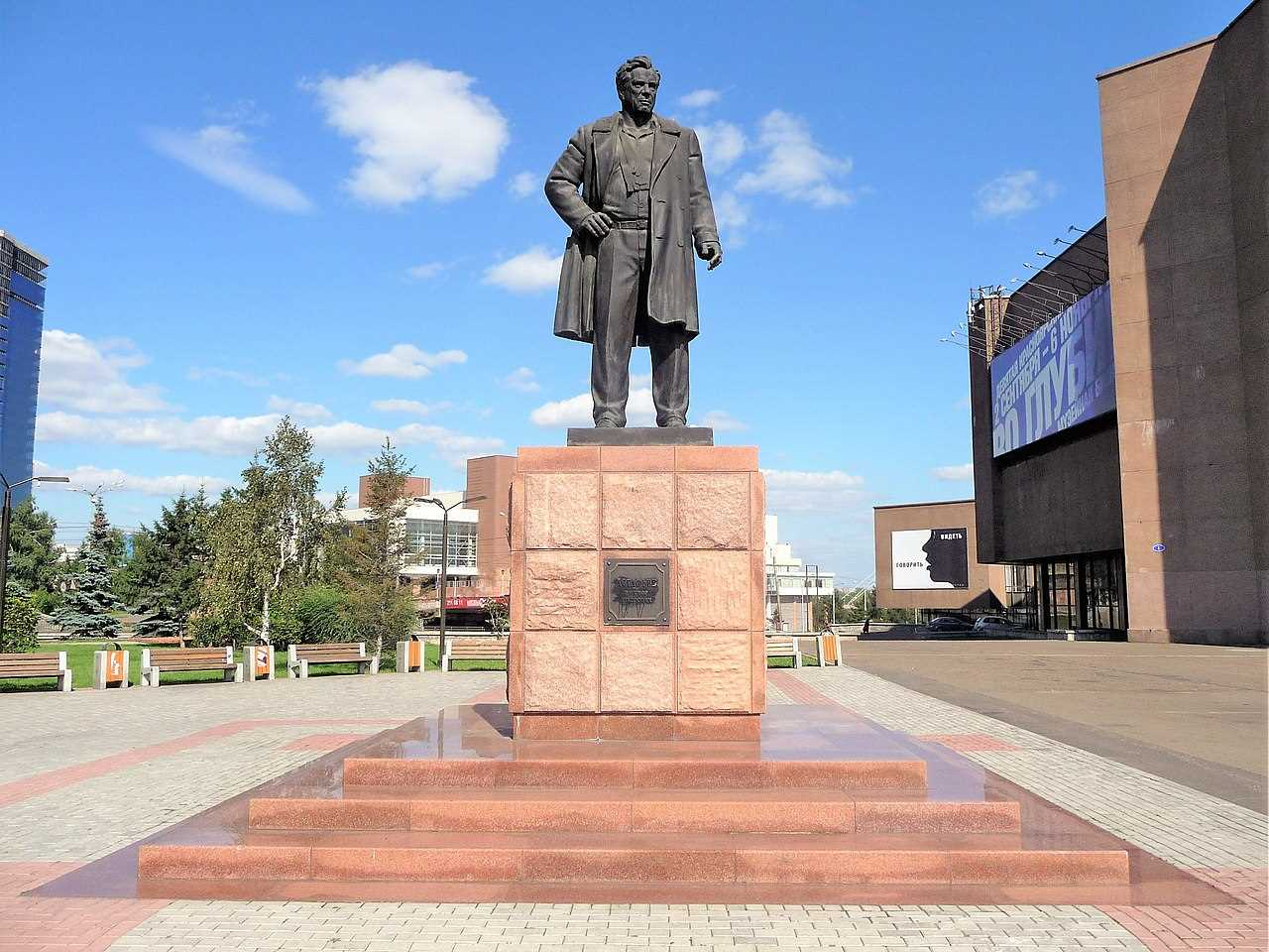
30 ноября 2006 года в Красноярске открыт памятник Астафьеву.
Скульптор — Игорь Линевич-Яворский.

Slide 15


Slide 16
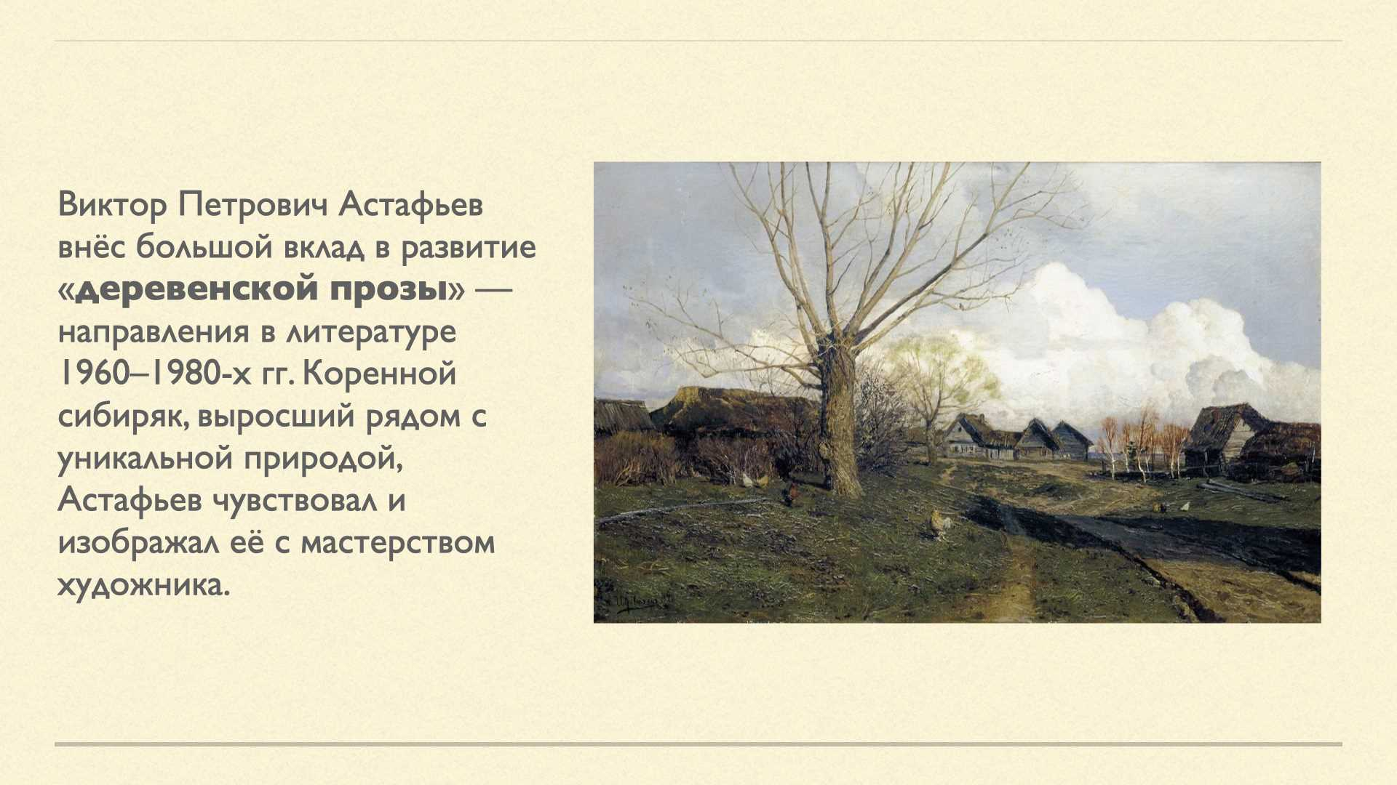

Slide 17
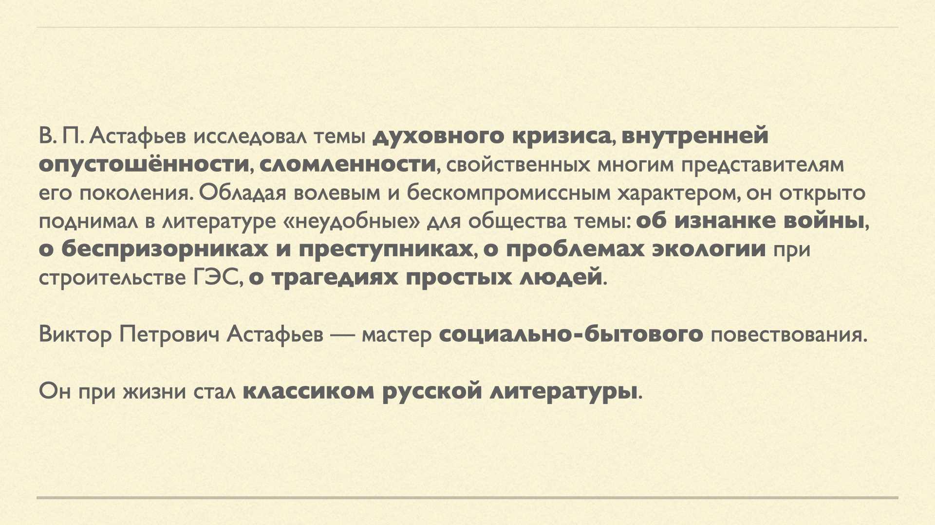

Slide 18


Slide 19
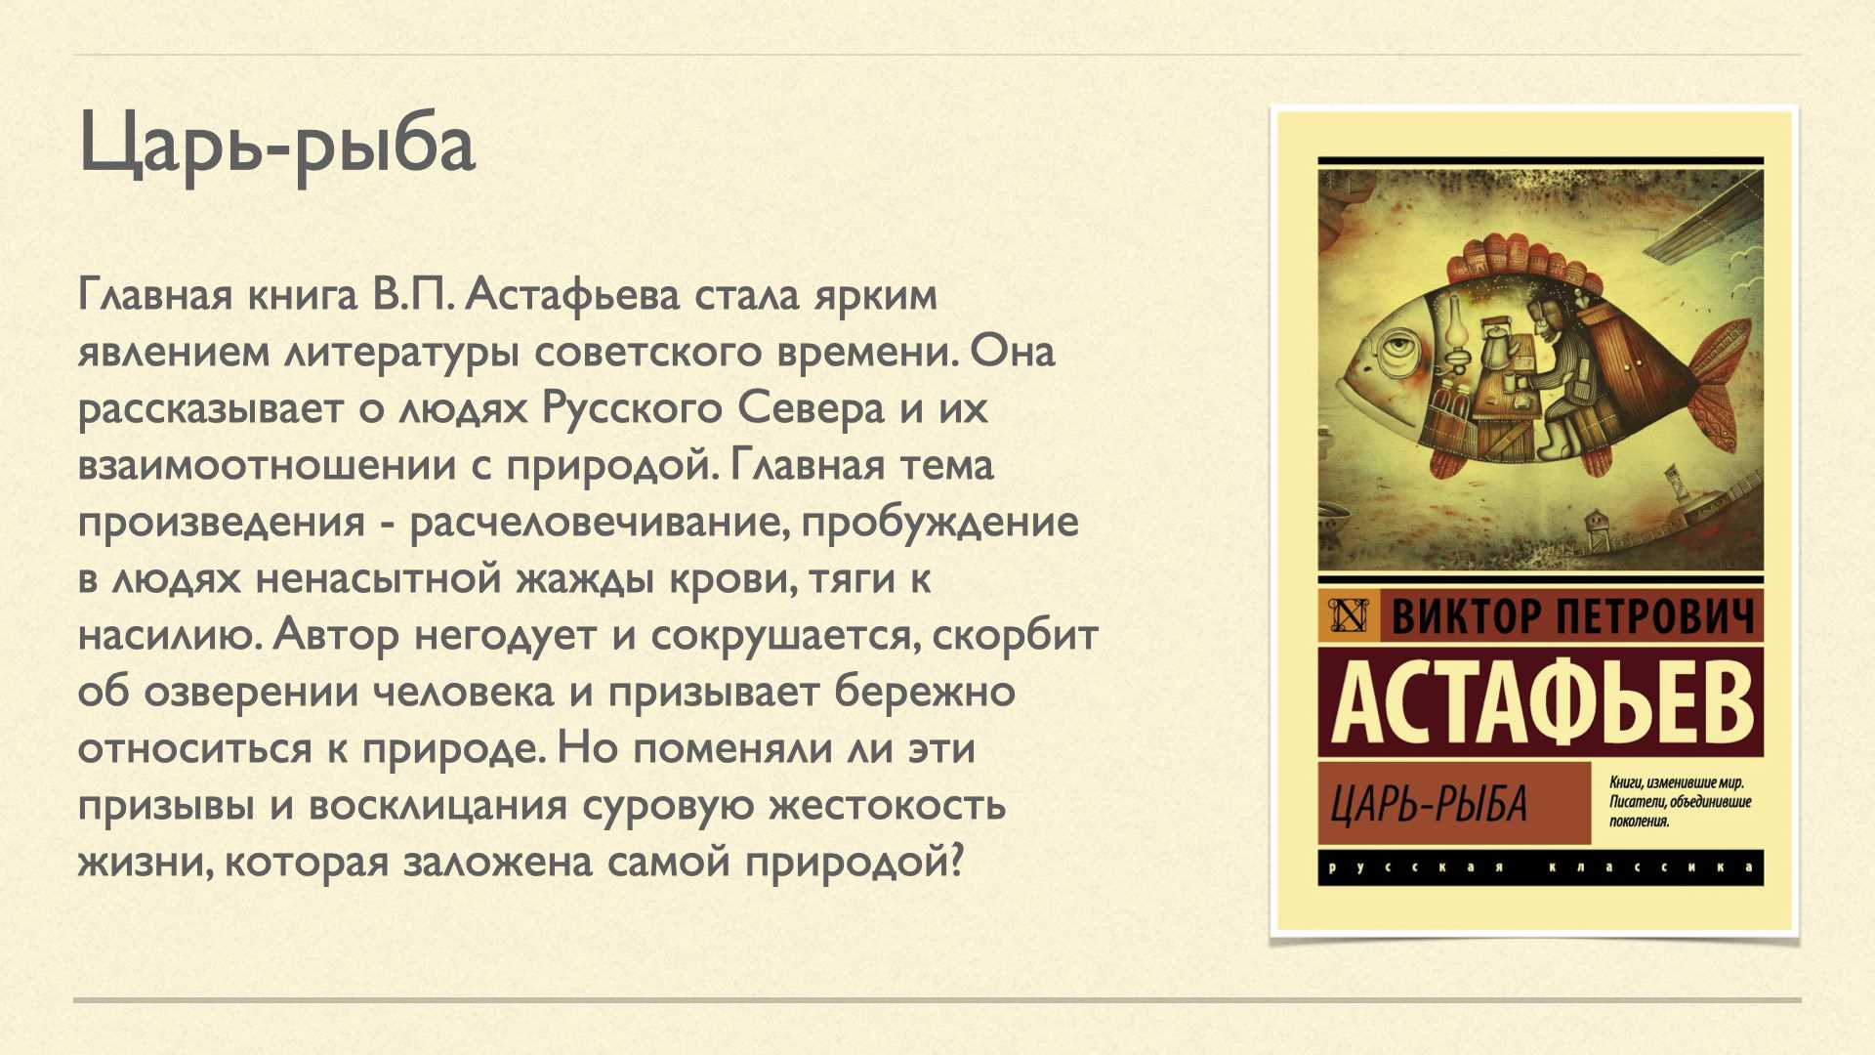

Slide 20
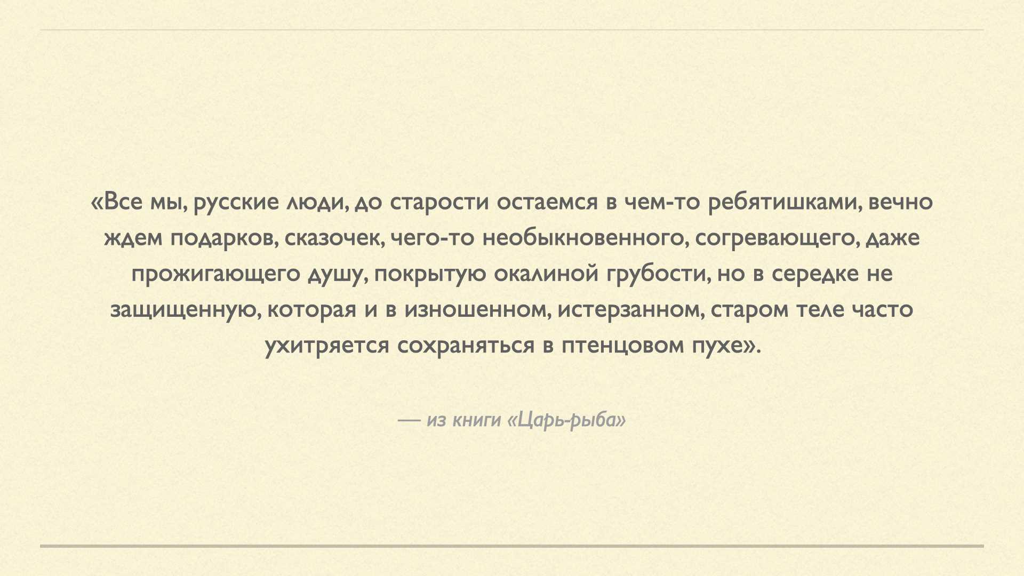

Slide 21


Slide 22
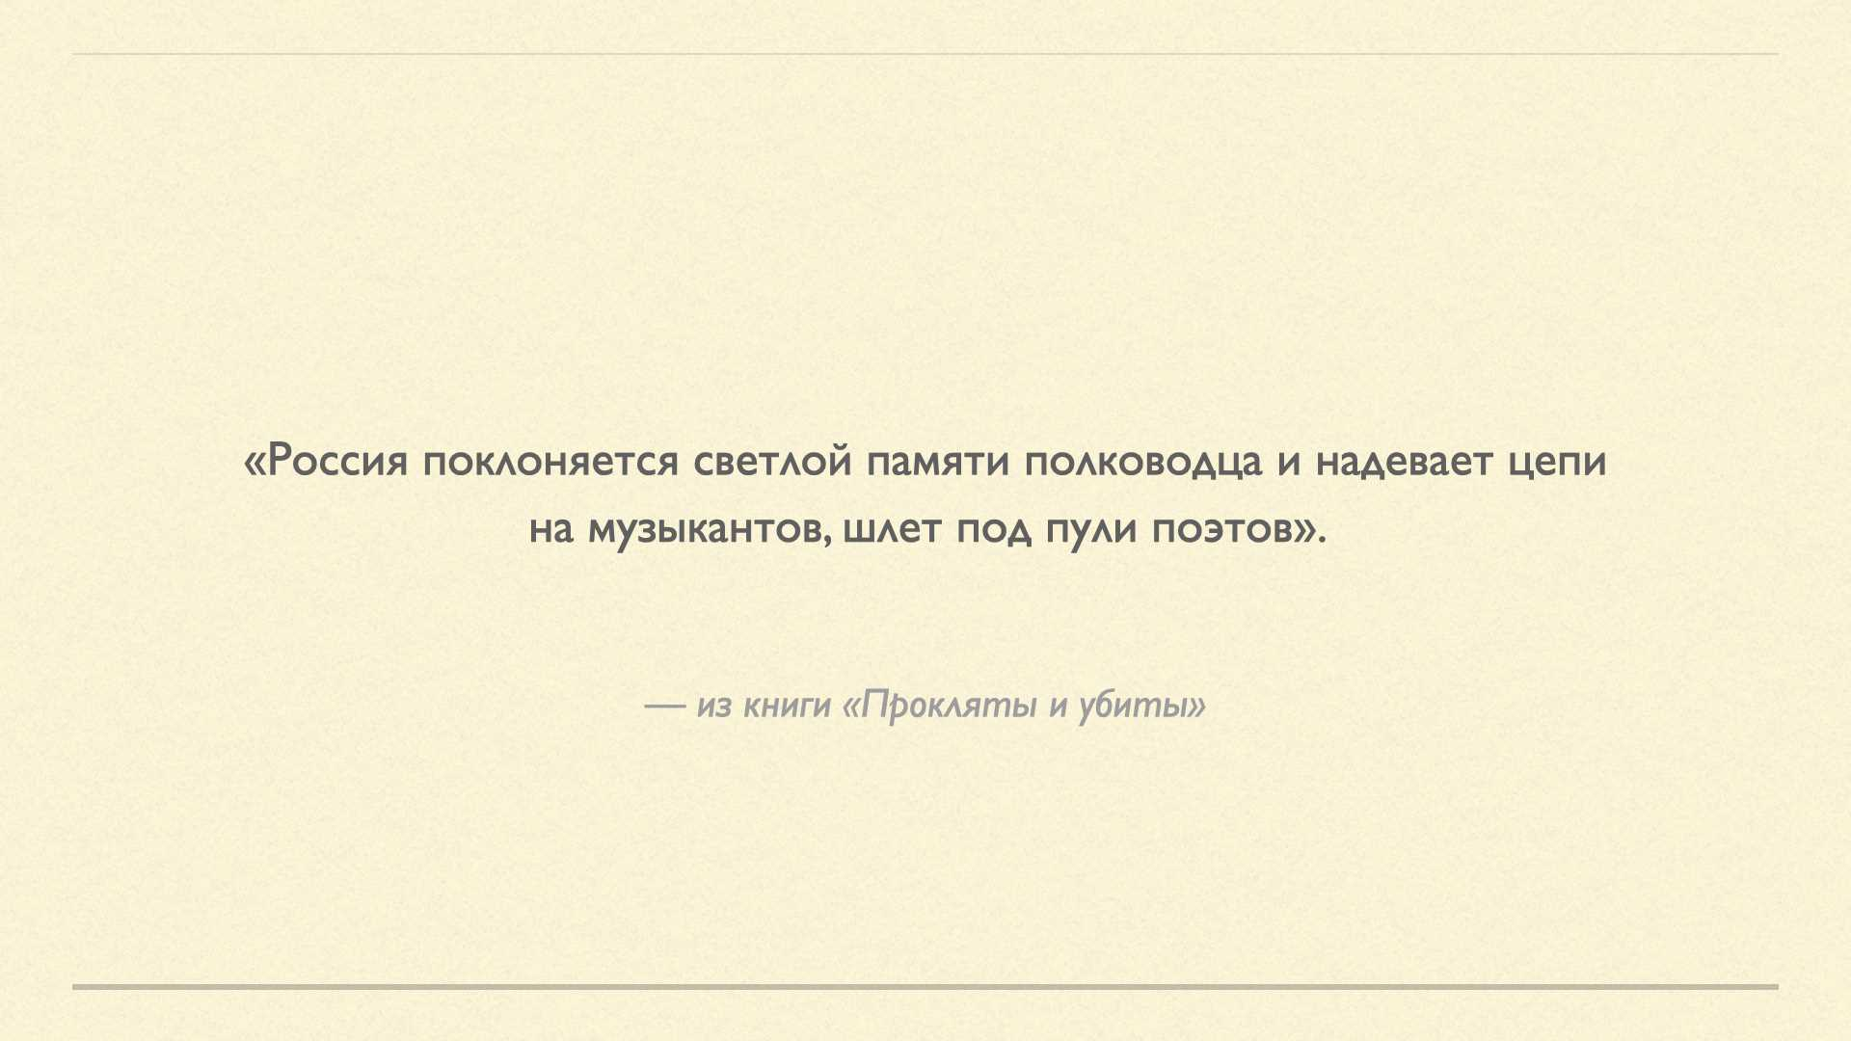


Slide 23
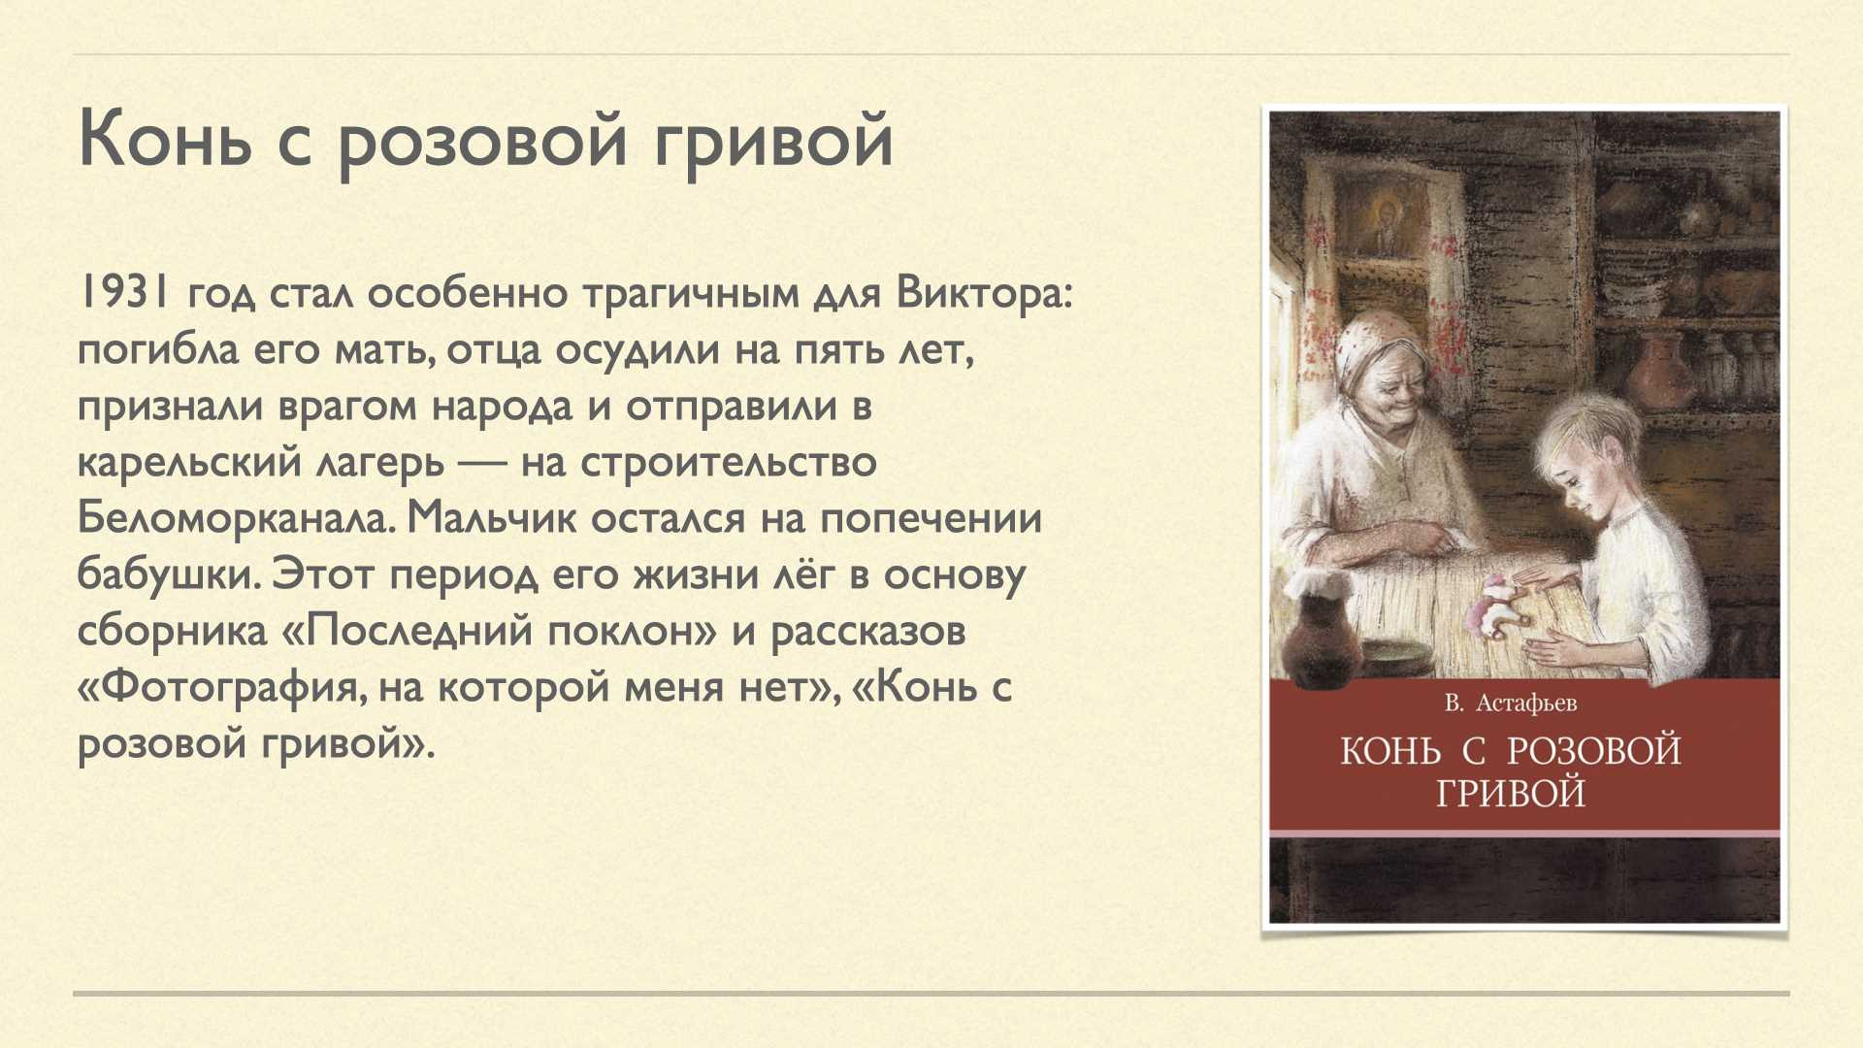

Slide 24
Деревенская фотография – это своеобычная летопись нашего народа, настенная история его.
«Конь с розовой гривой»

Slide 25


Slide 26
Каждому человеку положено поздно или рано прожить свое, отыграть, отбегать, отгрешить, отплакать.
«Людочка»

Slide 27


Награды и почести за творчество
Орден Отечественной войны I степени (1985) за участие в ВОВ и военно-патриотическое творчество
Государствен-ная премия СССР (1978) за повесть «Последний поклон»
Орден Ленина (1981) за заслуги в развитии советской литературы
Премия имени М. Горького (1989) за роман «Царь-рыба»
Орден «За заслуги перед Отечеством» III степени (1994) за большой вклад в развитие отечественной литературы и культуры
Премия имени А. Солженицына (1996) за выдающееся творчество, посвящённое русской истории и судьбе русского народа
Премия имени Н. Островского (1997) за роман «Прокляты и убиты»

Slide 28
Награды и почести за творчество
Почётный доктор Красноярского государствен-ного университета (1999)
Премия имени И. Бунина (2000) за выдающийся вклад в мировую литературу
Почётный гражданин Красноярского края (1998)

Slide 29

Интересные факты о писателе
Астафьев любил рыбалку с детства и посвятил ей многие свои рассказы и повести («Царь-рыба», «Прохладный день», «Последний поклон»). Был членом Союза рыболовов СССР и участвовал в различных соревнованиях по ловле рыбы. Он даже изобрёл свою собственную систему удочек, которую назвал «астафьевка».
Виктор Петрович был другом и коллегой по перу Александра Солженицына. Они познакомились в 1956 году на съезде советских писателей и с тех пор поддерживали тесную связь. Астафьев защищал Солженицына от критики и цензуры, а Солженицын помогал Астафьеву с изданием его книг за рубежом. Они также обменивались мнениями о литературе, политике и жизни. Виктор Петрович посвятил Солженицыну свою повесть «Путешествие в Калабрию», а Солженицын — свой роман «В круге первом».
Астафьев был ветераном Великой Отечественной войны. Участвовал в боях на Курской дуге, в освобождении Украины, Польши и Чехословакии. Был ранен дважды и награждён медалями «За отвагу» и «За боевые заслуги». Также был кавалером ордена Красной Звезды и ордена Отечественной войны I степени. Военный опыт отразился и в произведениях писателя («Повесть о солдате», «Сказание о жизни», «Последний срок»).

Slide 30
Интересные факты о писателе
Виктор Петрович был сторонником экологии и охраны природы. Активно выступал против разрушения окружающей среды, особенно в своём родном Красноярском крае; протестовал против строительства гидроэлектростанций на Енисее, против загрязнения воды и воздуха, против вырубки лесов и истребления животных. Участвовал в создании заповедников и национальных парков: «Столбы», «Таймырский» и «Саяно-Шушенский».
Астафьев был автором не только прозы, но и поэзии. Опубликовал несколько сборников своих стихотворений («Стихи о войне», «Стихи о любви», «Стихи о России»). Писал песни на свои и чужие стихи, которые исполняли известные певцы, среди которых: Людмила Зыкина, Владимир Высоцкий, Юрий Шевчук и другие. Его поэзия отличается глубиной мысли, чувственностью, музыкальностью и образностью.
Виктор Петрович был активным участником общественной жизни и защитником прав человека. Он не боялся высказывать своё мнение по разным вопросам, касающимся политики, культуры, экологии и морали. Поддерживал демократические движения в стране, осуждал насилие и несправедливость, выступал в защиту православной веры и национальных традиций. Он также был активистом международного движения «Зелёный мир», которое боролось за сохранение окружающей среды.

Slide 31



Книги, доступные читателям МГГЭУ
Астафьев, Виктор Петрович. Так хочется жить = Жизнь прожить: повести и рассказы / Астафьев Виктор Петрович; вступит. ст. И. Ришиной, В. Астафьева. – М.: Книжная палата, 1996. – 445 с. – (Популярная библиотека ). – ISBN 5-7000-0435-6. – Текст (визуальный): непосредственный.
Астафьев, Виктор Петрович. Собрание сочинений в 6 томах = Звездопад = Пастух и пастушка = Печальный детектив: повести, романы. Том 1. Стародуб / Астафьев Виктор Петрович; предисл. В. Курбатова . – М.: Молодая гвардия , 1991. – 540 с.: портр. – ISBN 5-235-01449-9. – Текст (визуальный): непосредственный.
Астафьев, Виктор Петрович. Собрание сочинений в 6 томах = Бери да помни = Ночь космонавта = Улыбка волчицы: рассказы. Том 2. Солдат и мать / Астафьев Виктор Петрович. – М.: Молодая гвардия, 1991. – 703 с. + примеч. – ISBN 5-235-01587-8. – Текст (визуальный): непосредственный.

Slide 32


Книги, доступные читателям МГГЭУ
Астафьев, Виктор Петрович. Жизнь прожить = Медвежья кровь = Пеструха = Тихая птица = Вимба = Кузяка: роман, рассказы / Астафьев Виктор Петрович. – М.: Современник, 1986. – 319 с: портр. – (Новинки "Современника"). – Текст (визуальный): непосредственный.
Астафьев, Виктор Петрович. Царь-рыба: повествование в рассказах / Астафьев Виктор Петрович; худ. А.Ф. Перфильев; предисл. И. Жуков . – Красноярск: Красноярск. книжн. изд-во, 1987. – 399 с. – Текст (визуальный): непосредственный.

Slide 33
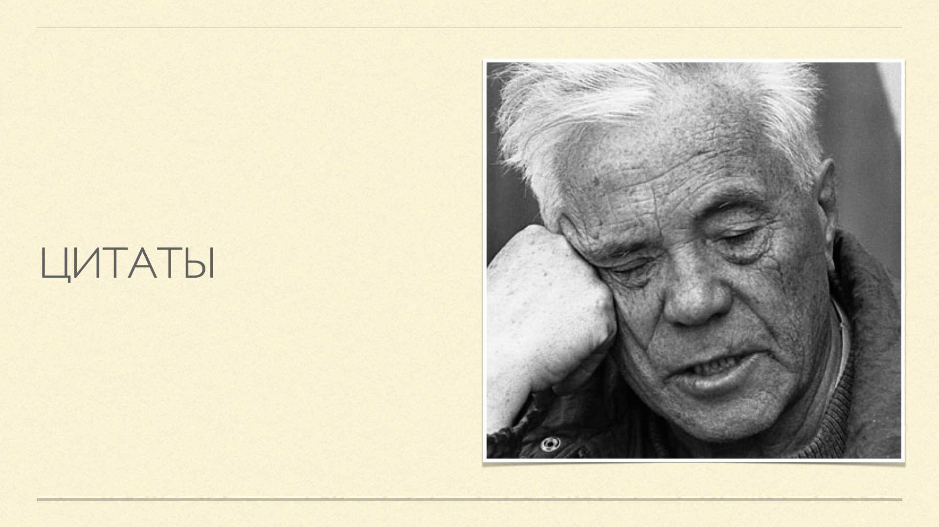
Если бы мне было дано повторить жизнь,
я бы выбрал ту же самую,
очень насыщенную событиями,
радостями, победами, поражениями,
восторгами и горестями утрат…
Виктор Петрович Астафьев

